Slide 1
Работа с сайтами
под фильтром пф

Slide 2
Письмо счастья
Скорее всего, причиной изменения позиций Вашего сайта стало использование некорректных методов поискового продвижения ( http://company.yandex.ru/rules/optimization ), например: - эмуляция действий пользователей поисковой системы ( http://webmaster.ya.ru/replies.xml?item_no=10399 ) ; - массовое использование SEO-ссылок ( http://webmaster.ya.ru/replies.xml?item_no=325 ). Вероятно, для продвижения Вашего сайта были использованы сервисы или программы, реализующие подобные методы. Такие как ********, Movebo, WebEffector, SerpClick, Seopult и тп. Возможно, это было сделано компанией, оказывающей услуги поискового продвижения для Вашего сайта. Отказ от использования некорректных методов продвижения и оптимизация сайта в интересах пользователя позволят восстановить доверие поисковой системы и занять достойные позиции в выдаче. С уважением, Платон Щукин Служба поддержки Яндекса http://help.yandex.ru/

Slide 3
Как лучше менять домен при фильтре за накрутку ПФ в Яндексе?
Как обойтись без смены доменного имени ?

Slide 4
ЧТО делать с такими проектами, когда они пришли в работу?
Подготовка и определение стратегии
Диагностика фильтра
Оценка рисков, смотрим если что терять
Проводим внутреннюю оптимизацию всего сайта
Пишем контент для всех страниц (запросов), размещаем на сайте
Ждем индексации контента и снимаем ежедневно позиции по запросам
Собрали необходимую историю сайта и строим стратегию, исходя из полученных данных

Slide 5
Переезд на новый домен
1 Этап
[R=301,L]
2 Этап
Текстовые факторы (с целью обновления информации)
3 Этап
(host)
Ссылки

Slide 6
Этапы наложения фильтра

Slide 7
Проект 1

Slide 8
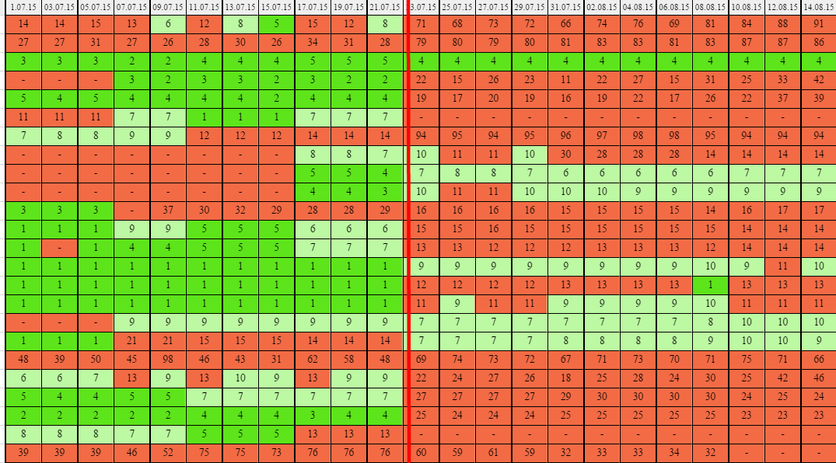
1
2
1
2

Slide 9
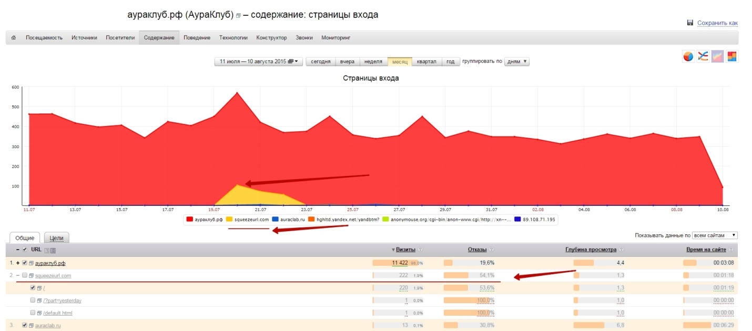
Определить источник накрутки

Slide 10
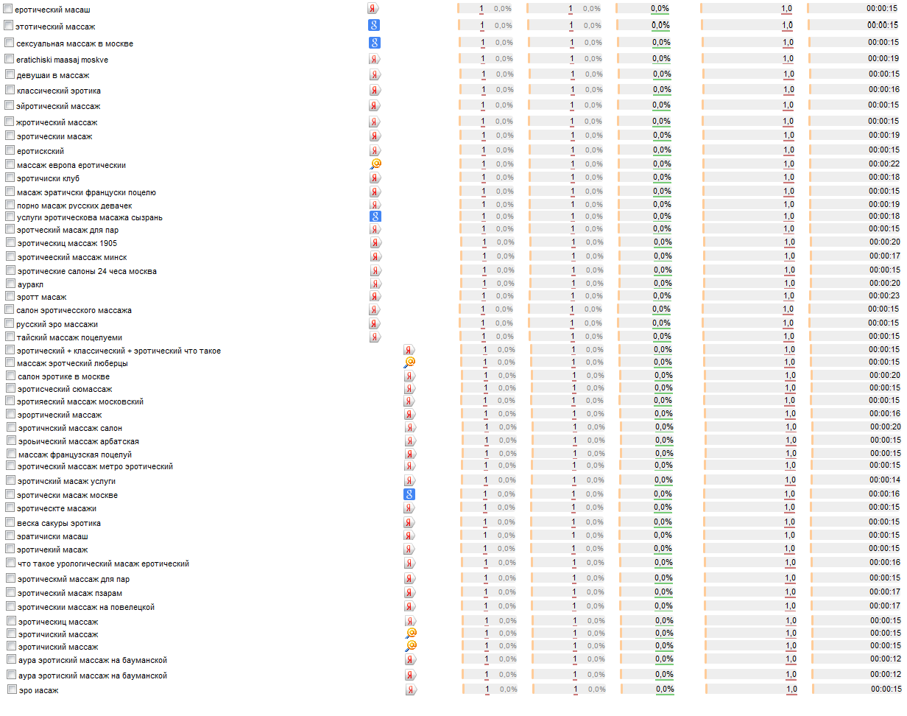

Slide 11
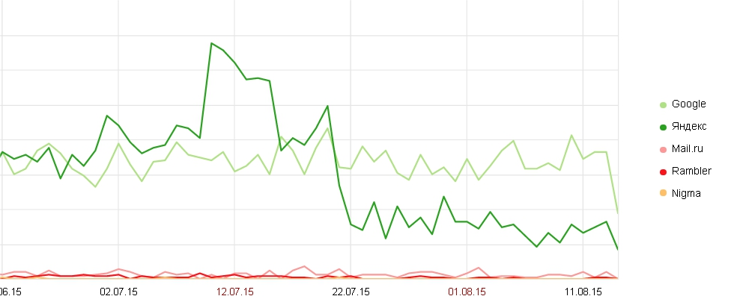
Падение трафика
500

Slide 12
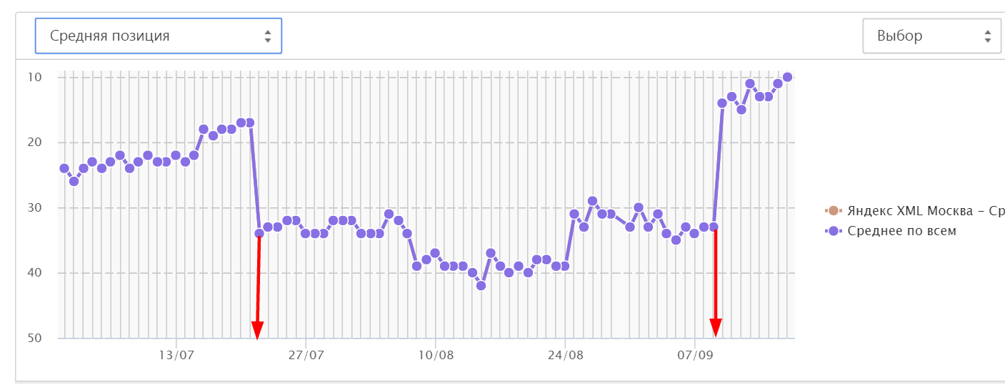
Дата наложения фильтра
Дата выхода из-под фильра
Работы по выводу велись менее 2 мес.

Slide 13
Что делать если источник накрутки не определен ?
1 Этап
[Полный аудит проекта]
2 Этап
Текстовые факторы
Регулярная переписка с ПЛАТОНАМИ
Отчет за каждое сделанное действие

Slide 14
В большинстве случаев если источник не определен:
Текстовый переспам
Жуткий спам в метатегах
Вхождение ключевого слова в заголовок <H>
Многоуровневые или цикличные редиректы
Битые ссылки
Неуникальный контент, текст, графика, дизайн

Slide 15
Проект 2

Slide 16
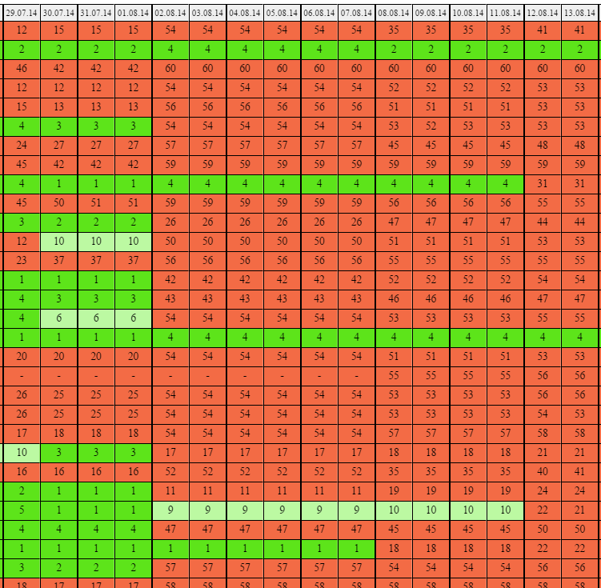
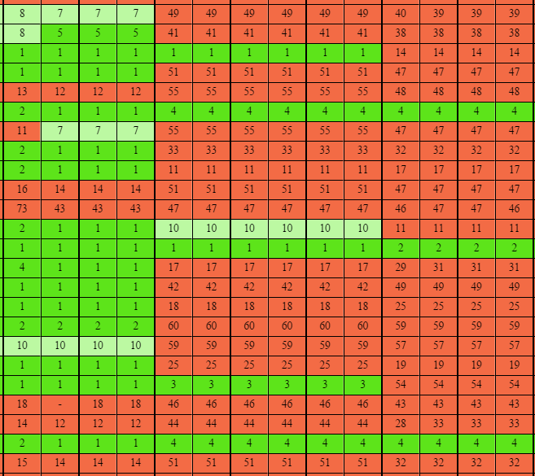
1
2
1
2

Slide 17
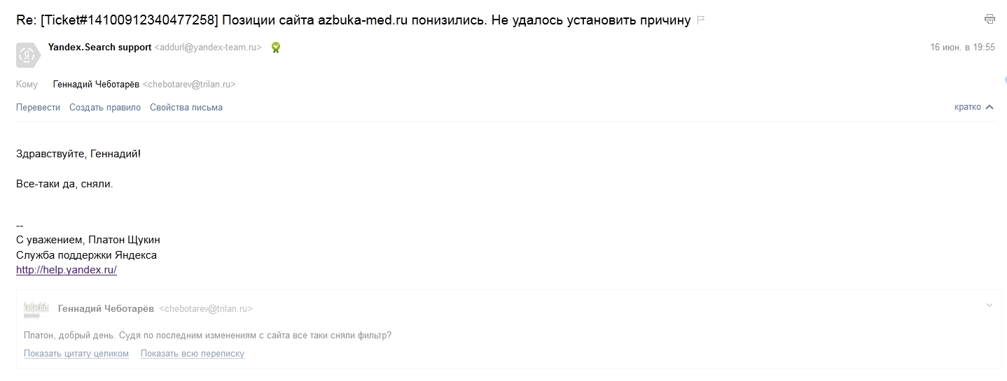

Slide 18
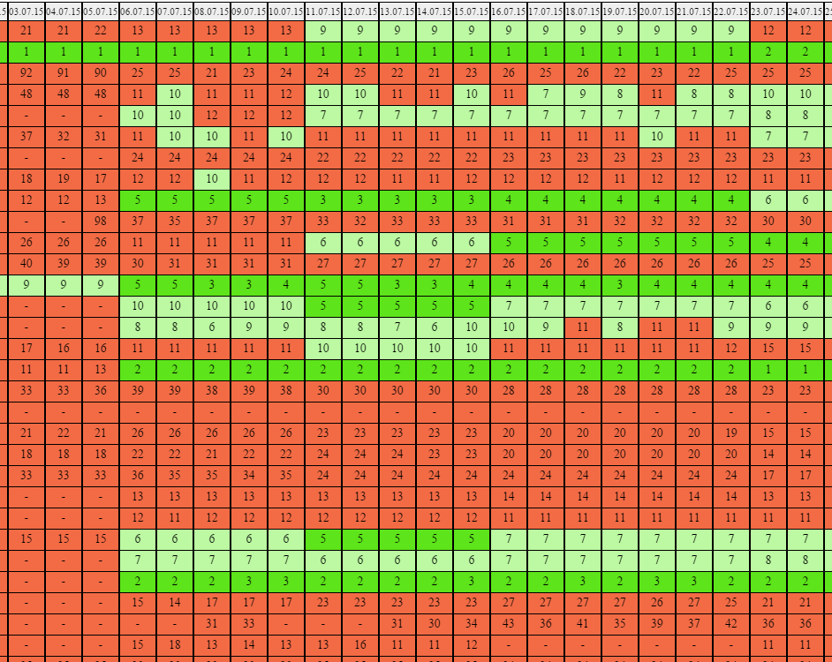

Slide 19
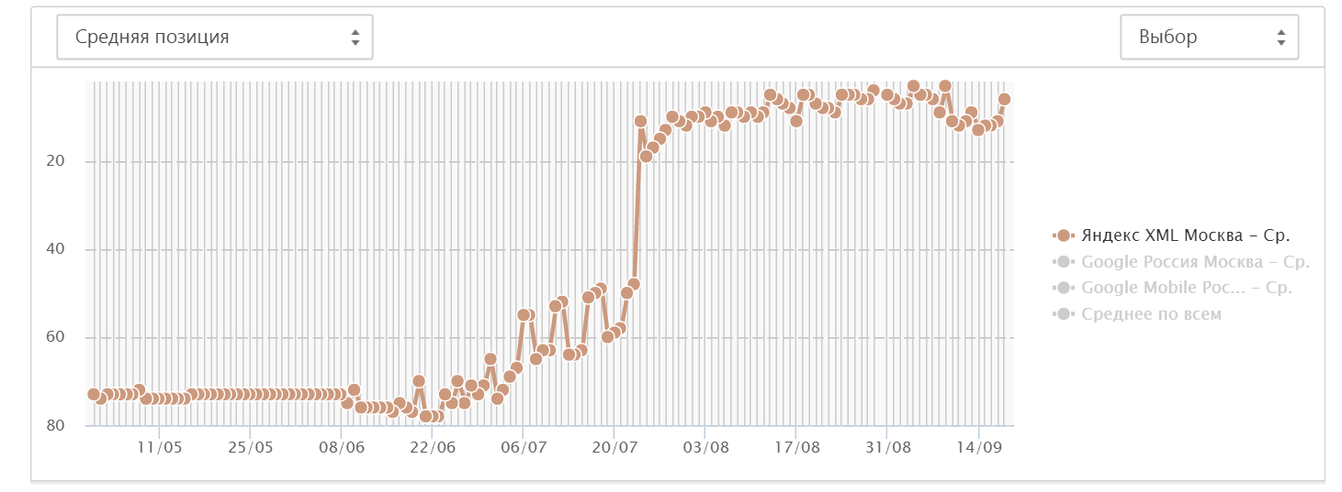
11.05 переезд на новый домен
20.07 склейка зеркал, возвращение траффика

Slide 20
Внутренняя оптимизация, что рекомендуем проверять:
Наличие схемы проезда (прохода) к офису
Наличие реквизитов компании на сайте
Наличие контактных данных компании: телефон, офис
Большой выбор для покупателя (несколько офисов, широкий ассортимент услуг, много предложений)
Хорошие фото товаров (услуг)
Быстрый поиск по параметрам (фильтры поиска)
Цены на товары (услуги)
Полное описание вашей компании в разделе «О компании»
Фото сотрудников и офиса
Читабельные тексты: форматирование, заголовки, абзацы, и. т.п.
Возможность «пощупать» товар (услугу) на сайте (характеристики, описания, отзывы о товаре, посмотреть подробно.)
Функциональный дизайн сайта, вызывающий доверие
Сайт отвечает на все возможные вопросы посетителя (разнообразие информации)
Бесплатная доставка или описаны подробные условия доставки (в т.ч. в регионы) для интернет-магазинов
Наличие обзоров, советов (а не только коммерческая информация)

Slide 21
Инструменты, которые могут быть полезны при отборе доноров
Fast Trust

Slide 22
Улучшение Usability сайта с помощью реальных пользователей
анализирует топ20 результатов поисковой выдачи систем Яндекс и Google, включая органическую выдачу и блоки контекстной рекламы (SERP). Данные доступны по двум регионам: Москва и Санкт-Петербург

Slide 23
БОНУСЫ СЛУШАТЕЛЯМ
Бесплатный аудит сайта
НУЖНО ПРИСЛАТЬ ЗАЯВКУ НА van@trilan.ru прямо сегодня.
тИЦ, PR сайта;
количество проиндексированных страниц в поисковиках;
количество внешних ссылок с сайта и на сайт;
наличие сайта в популярных каталогах;
определение количества посетителей, просмотров, ядра аудитории и т.д.;
возраст домена и сайта.
2. 25% всех выплат клиента по услуге SEO для тех, кто заключит с ТриЛаном договор на партнерство до конца недели.

Slide 24
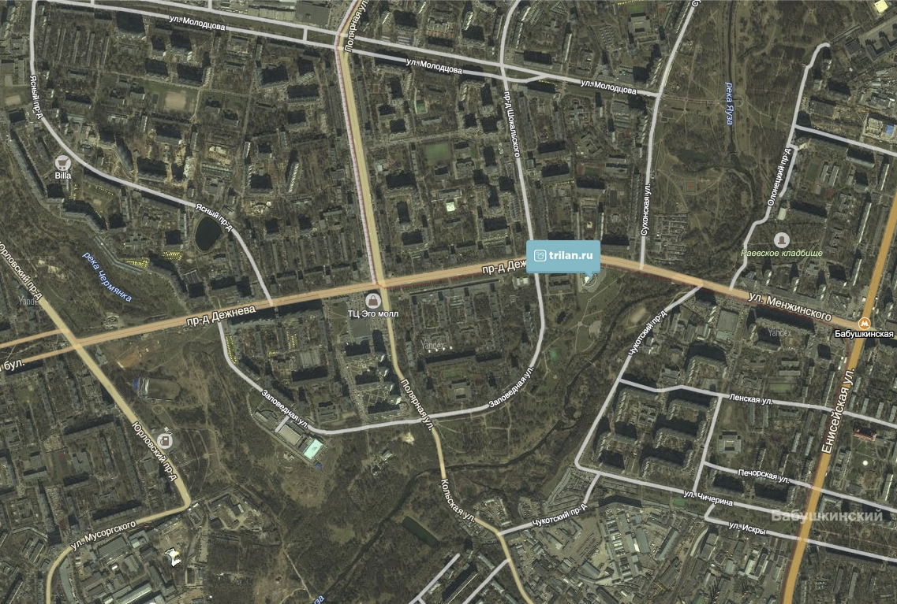
Контактная информация
АНДРЕЙ ВОРОПАЕВ
trilan.ru
ISO 9001:2008
van@trilan.ru
Skype: voropaev1972

